Slide 1



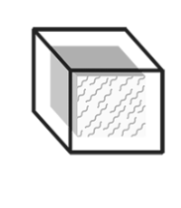
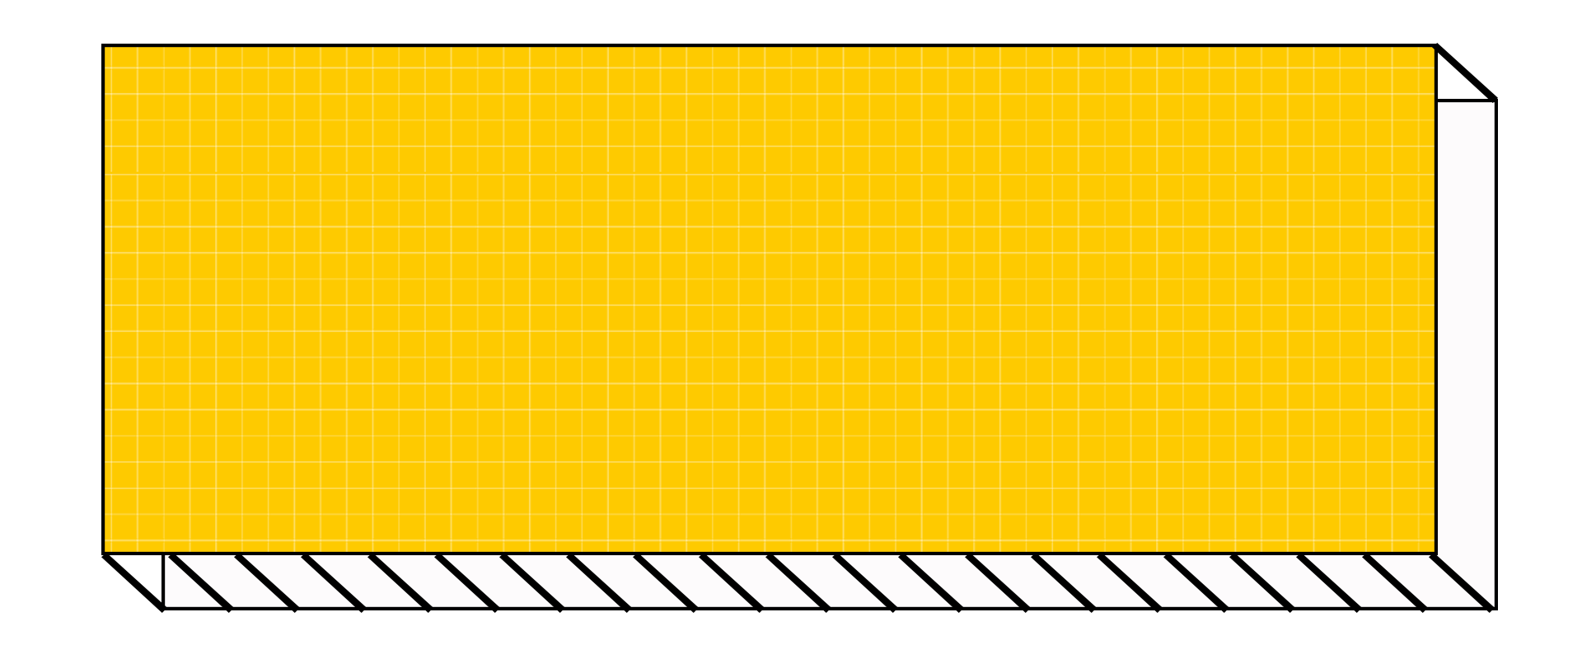


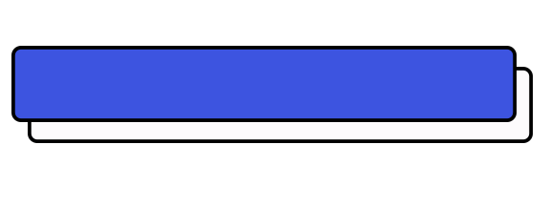



YOLO目标检测：
从原理到应用
PYTORCH & YOLO
汇报人:朱晨昊
时间：2024.7.7

Slide 2
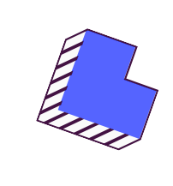

行业PPT模板http://www.1ppt.com/hangye/
目录
CONTENTS
PART ONE
PART TWO
概述
YOLO发展历程
PART THREE
PART FOUR
YOLO技术原理
YOLO应用方向

Slide 3
概述
Rapid, accurate, one-pass, deep learning, object detection, scalable, lightweight, evolving.

Slide 4
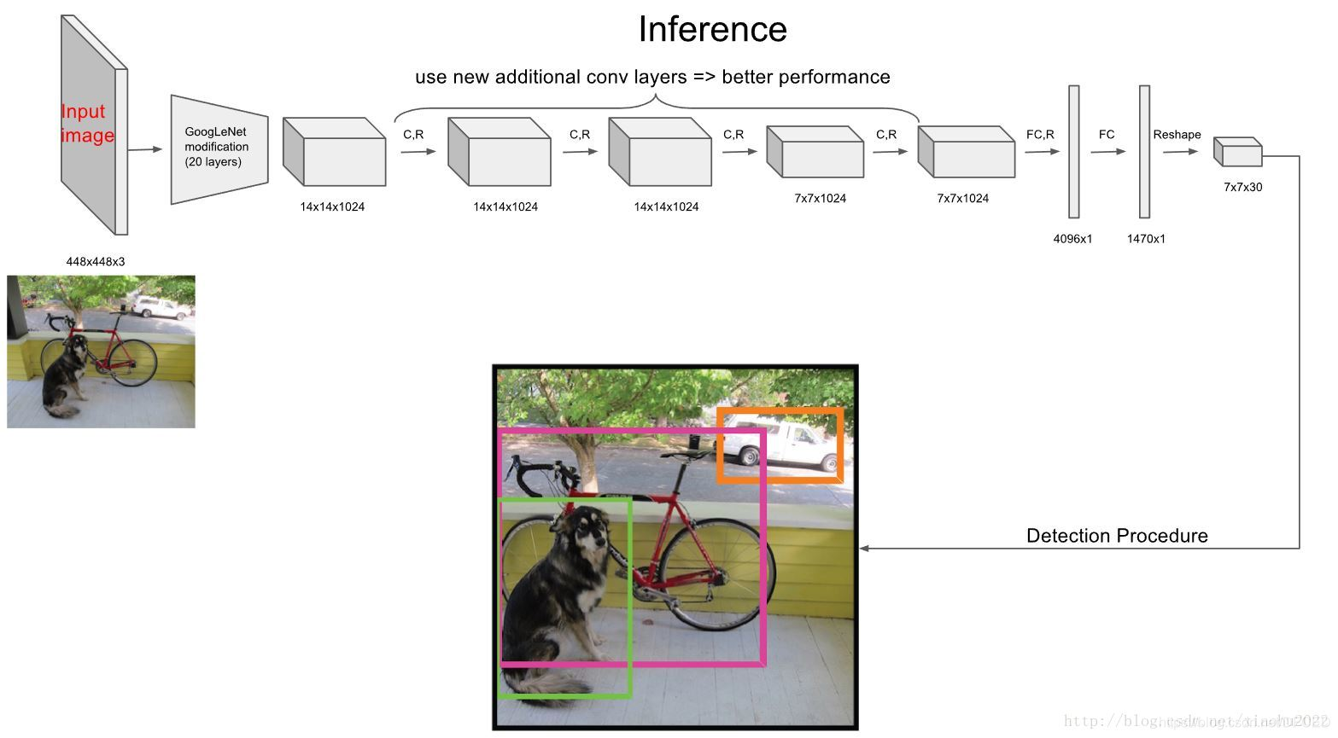
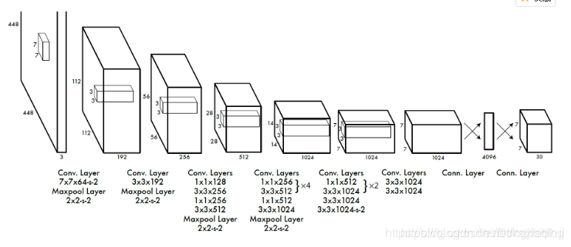
一、概述
实现原理概述
YOLO算法的网络结构通常包括多个卷积层和少数全连接层，以及一个特殊的输出层，用于预测边界框和类别概率。
YOLO将输入图像划分为多个网格，每个网格负责预测固定数量的边界框，并为每个边界框预测一个置信度和一个类别概率。置信度是指边界框包含目标的可能性与预测框准确度的乘积。
在训练过程中，YOLO通过最小化边界框的坐标损失、置信度损失以及类别概率损失来优化模型参数.
算法简介
YOLO的核心思想是将目标检测视为一个单一的回归问题，通过一次前向传播就可以得到最终的预测框及类别。这种方法相较于传统的两阶段检测算法（如R-CNN系列），在速度上有显著提升。
YOLO算法的优点在于其快速的检测速度和相对较高的精度，适合于需要实时处理的应用场景，如自动驾驶等。然而，YOLO在处理小目标和背景噪声时可能不够准确，这是其需要进一步改进的地方.

Slide 5
YOLO发展历程
Real-time evolution, accuracy boosts, structural optimizations, scalable, multi-scale, attention-integrated, compact.

Slide 6
二、发展历程-历代变化
YOLO算法的未来发展趋势
YOLO未来将优化模型效率、提高检测精度，增强可解释性，提升泛化能力，实现轻量化边缘计算，并注重自监督学习优化
。
YOLOv10模型压缩和轻量化
YOLOv10通过模型剪枝、轻量化结构、动态卷积、通用倒瓶颈搜索块及GhostNet家族等技术，在保持高检测精度的同时，实现显著的模型压缩和轻量化。
YOLOv8的新技术特性
YOLOv8通过C2f模块、简化颈部结构、解耦头部结构、新损失函数和动态样本匹配策略，提升了模型的收敛速度、检测精度和灵活性。
YOLOv1到v5的改进
从v1到v5，通过引入批量归一化、锚框、多尺度预测、特征金字塔、自注意力等技术，不断优化目标检测速度和精度，同时增强模型的灵活性和实用性。

Slide 7
YOLO技术原理
You Only Look Once: Single pass, bounding box predictions, class probabilities, real-time object detection.

Slide 8
三、技术原理-工作流程
图像划分
边界框预测
类别预测
非极大值抑制
YOLO将输入图像划分为SxS的网格，如果某个目标的中心落在这个网格中，则这个网格就负责预测这个目标.
每个网格需要预测B个边界框的位置信息
和confidence（置信度）信息，一个边界框对应着四个位置信息和一个置信度信息。
置信度代表了所预测的box中含有object的置信度和这个box预测的有多准两重信息.
每个边界框要预测(x, y, w, h)和confidence共5个值，每个网格还要预测一个类别信息，记为C类。
则SxS个网格，每个网格要预测B个bounding box还要预测C个categories。输出就是S x S x (5*B+C)的一个tensor.
在YOLO的输出中，可能存在重叠的边界框，为了避免重复检测，采用非极大值抑制（Non-Maximum Suppression，NMS）来选择具有最高置信度的边界框，并剔除其他冗余的边界框.

Slide 9
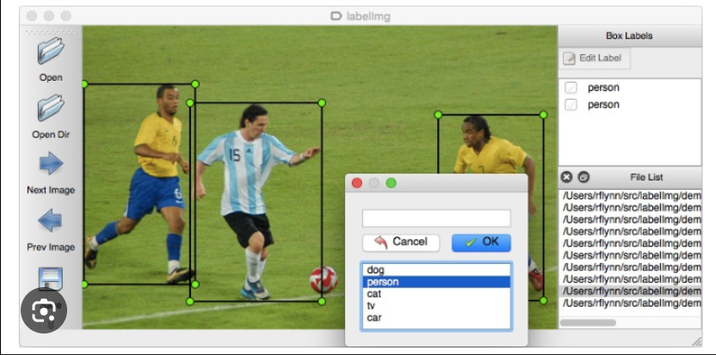
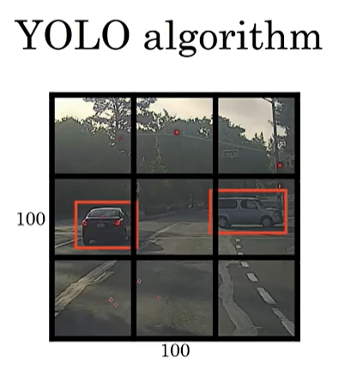
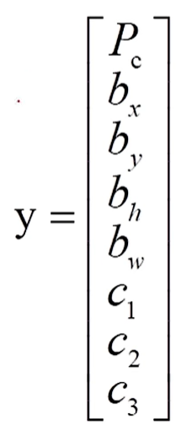
三、技术原理-组成部分
输入部分：
YOLO算法的输入端通过图像预处理，如缩放和归一化，然后分割图像为网格单元。每个单元预测边界框和类别概率。它一次前向传播即可完成检测，速度快。关键参数包括网格尺寸、类别总数、置信度等，以优化检测精度。

Slide 10
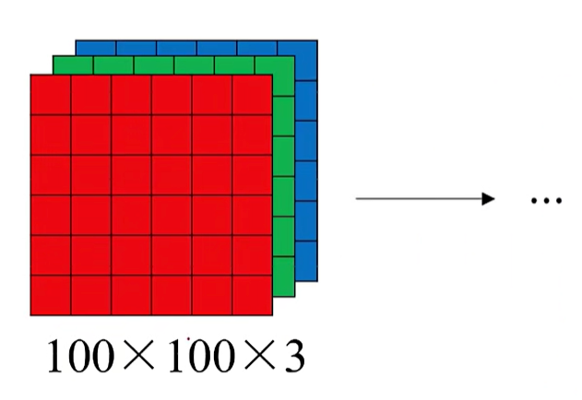
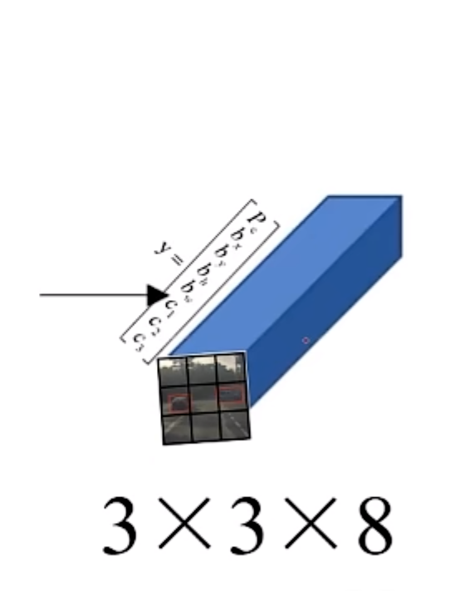
三、技术原理-组成部分
检测部分——检测原理：
YOLO通过将输入图像划分为多个网格，每个网格负责预测中心点落在该网格内的物体。它利用深度学习直接从图像像素到边界框和类别概率的回归，实现快速且准确的目标检测。

Slide 11
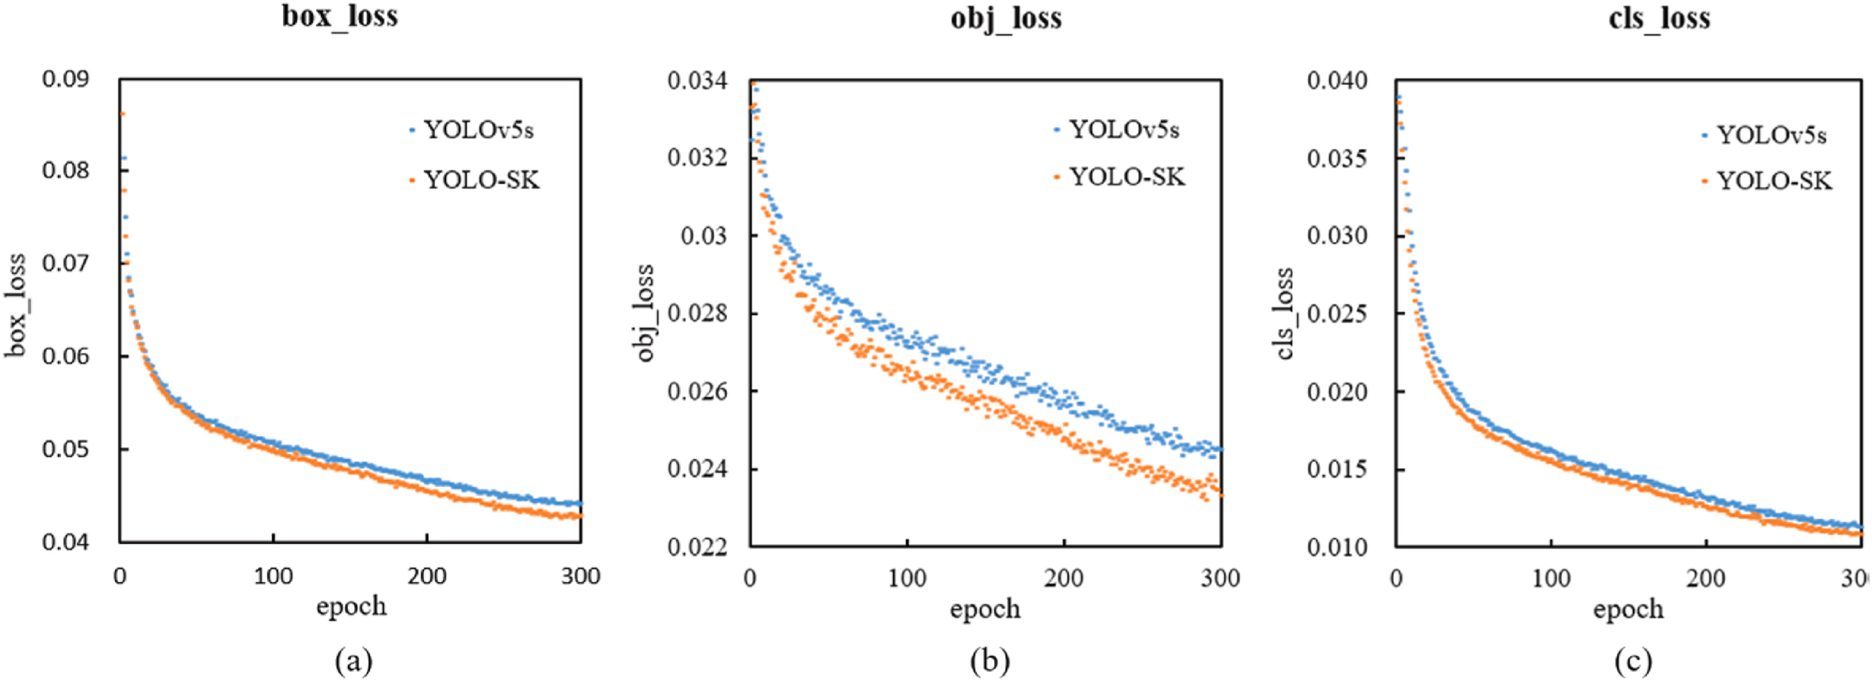
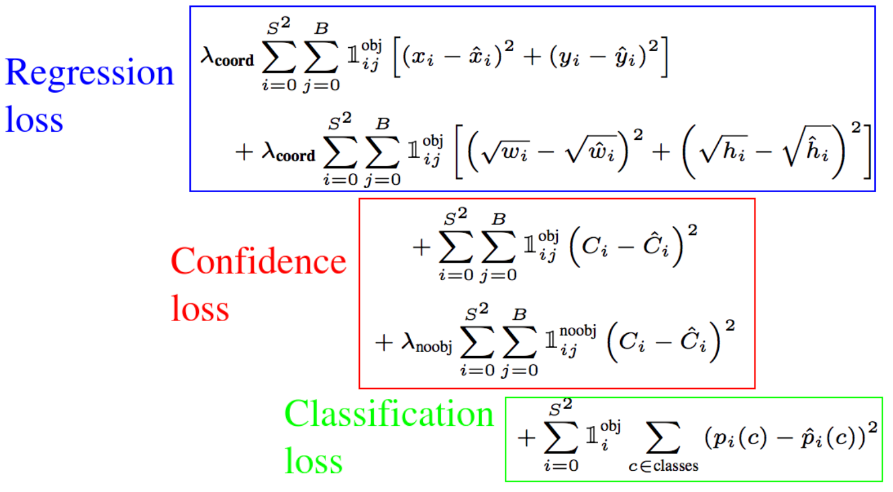
三、技术原理-组成部分
训练部分——损失函数：
YOLO目标检测模型的训练过程中，损失函数的定义对于网络的优化至关重要。损失函数通常包括坐标回归损失、置信度损失和分类损失，这些损失共同指导模型学习如何准确地预测物体的边界框和类别。

Slide 12
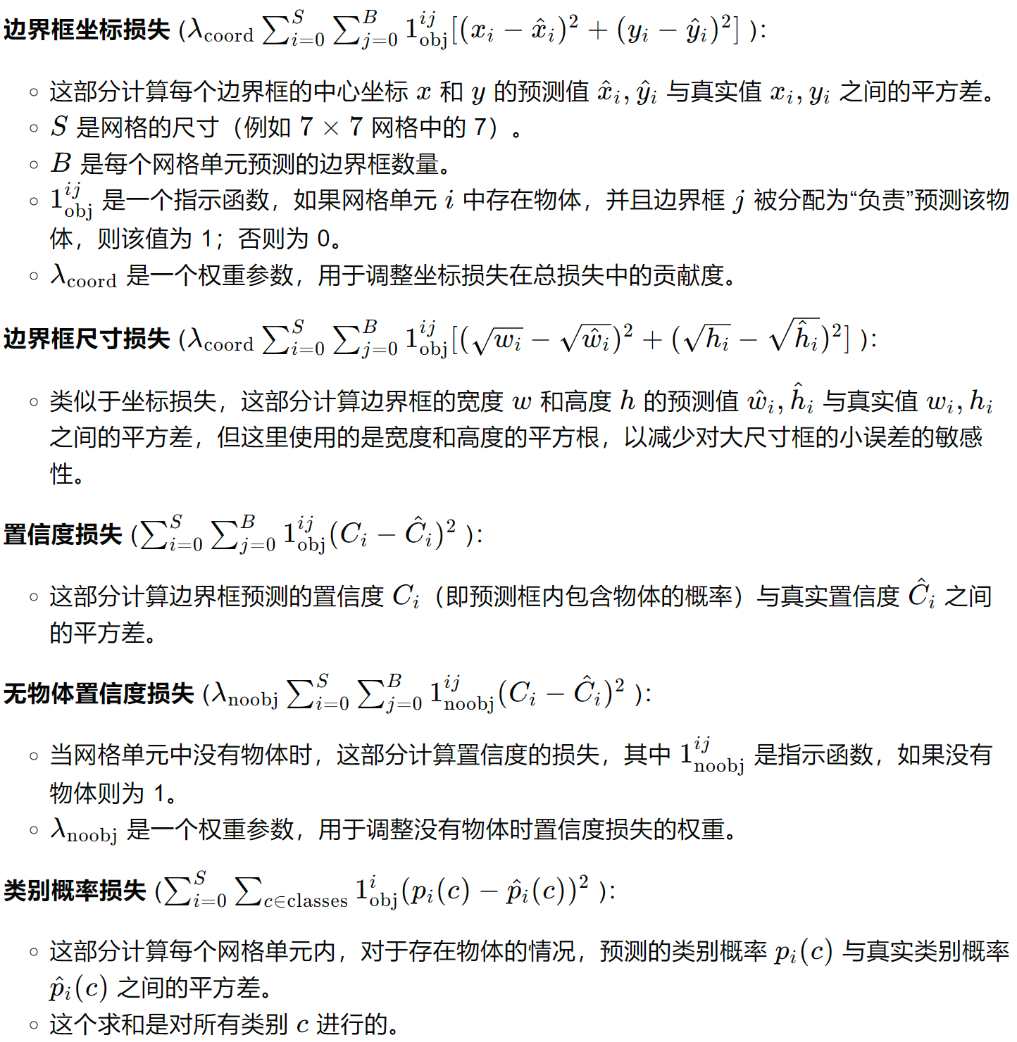
三、技术原理-复合损失函数
边界框坐标损失（Box regression loss）
用于衡量预测边界框的坐标与真实边界框坐标之间的差异。通常使用均方误差损失（MSE）来计算预测值与真实标签之间的平方差，并求和。
目标置信度损失（Object Confidence loss）
用于衡量模型对于每个边界框是否包含目标的置信度预测与真实标签之间的差异。通常使用逻辑回归损失（Binary Cross-Entropy Loss）来衡量预测置信度与真实标签之间的差异。
分类损失（Classification loss）
用于衡量模型对于每个边界框预测的物体类别的概率分布与真实标签之间的差异。通常采用交叉熵损失（Cross-Entropy Loss）来衡量预测概率分布与真实标签之间的差异。

Slide 13
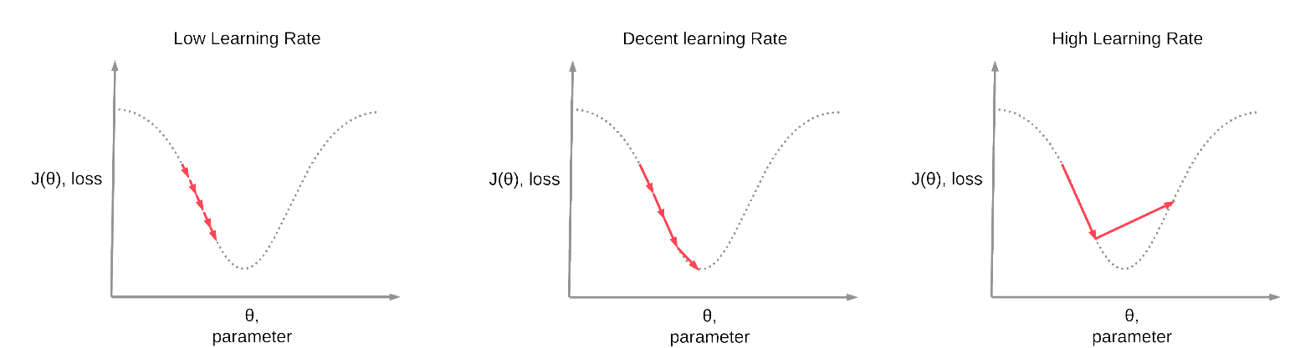
三、技术原理-组成部分
训练部分——训练过程：
YOLO在每一次epoch的训练过程中，会从训练集中取出多个批次（batch）的数据。在训练开始前通常可以设定学习率，并根据预定的策略（如学习率衰减）进行调整，在每个批次中，数据被输入到模型中，模型根据这些数据进行前向传播，计算损失值。

Slide 14
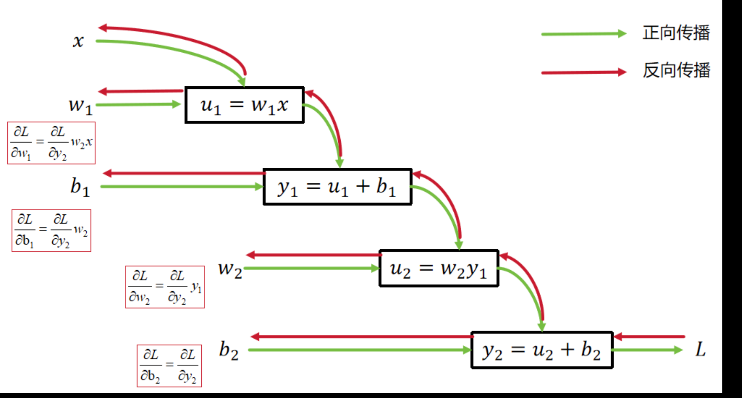
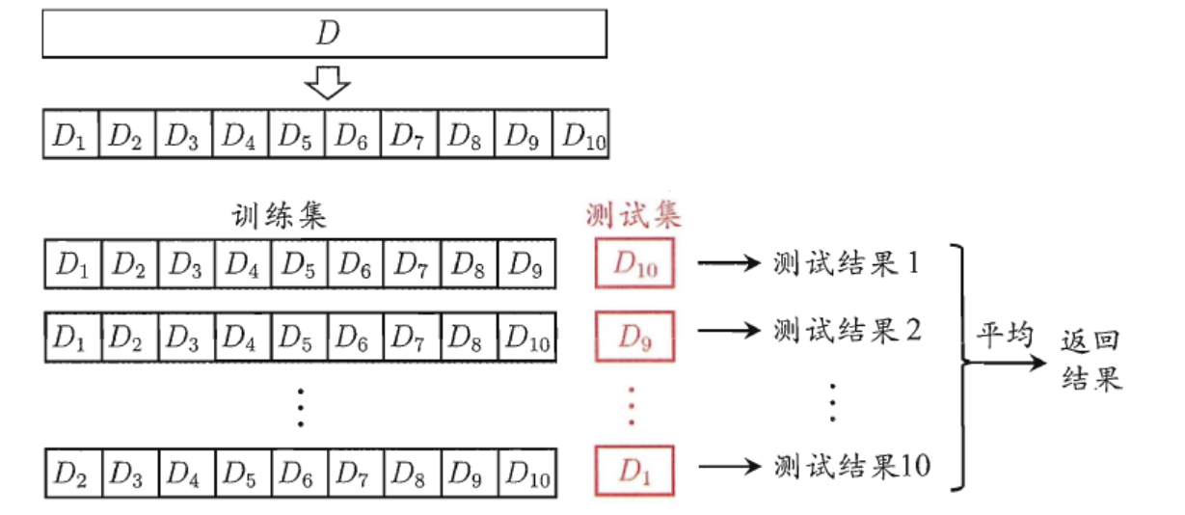
三、技术原理-组成部分
训练部分——训练过程：
然后，模型通过反向传播根据损失值来调整权重。在每个epoch结束后，模型通常会在验证集上进行评估，以确定其泛化能力。评估后，如果模型性能有所提升，会更新best.pt文件（weights），用于模型的部署或进一步评估。

Slide 15
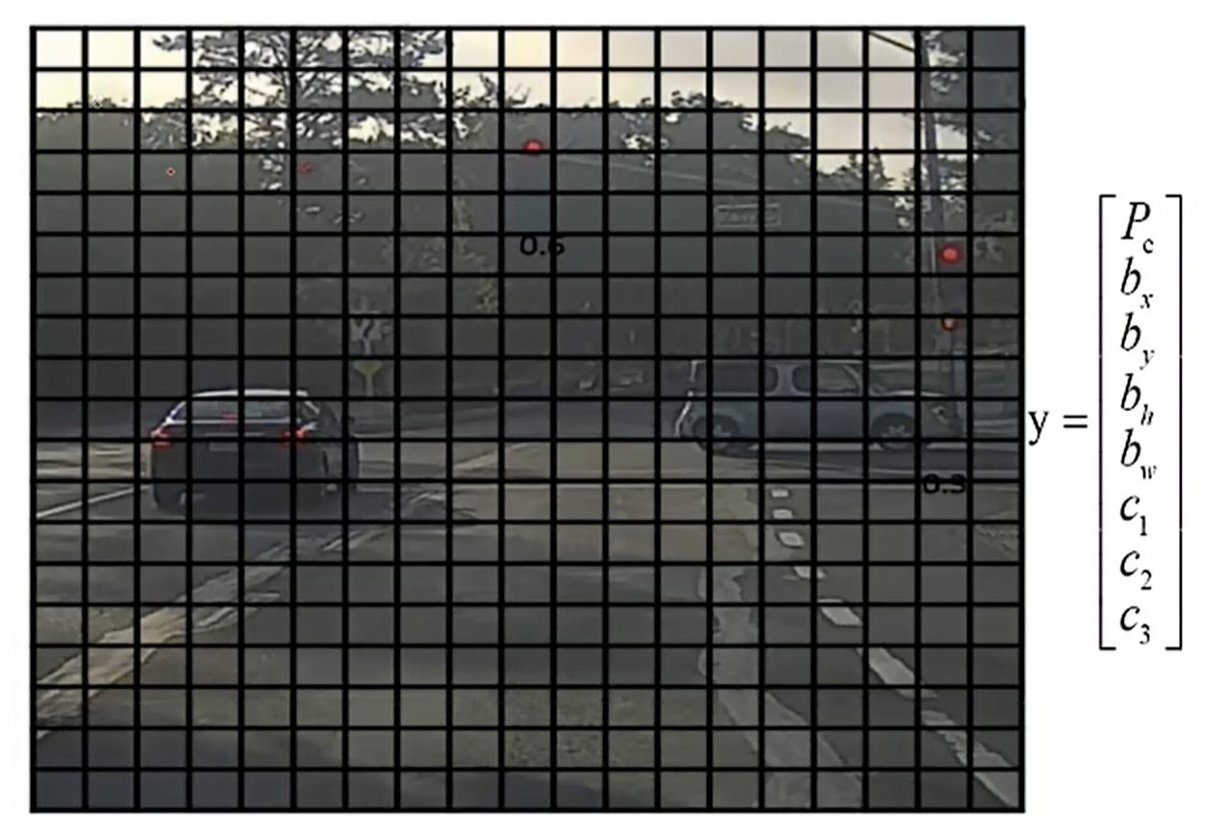
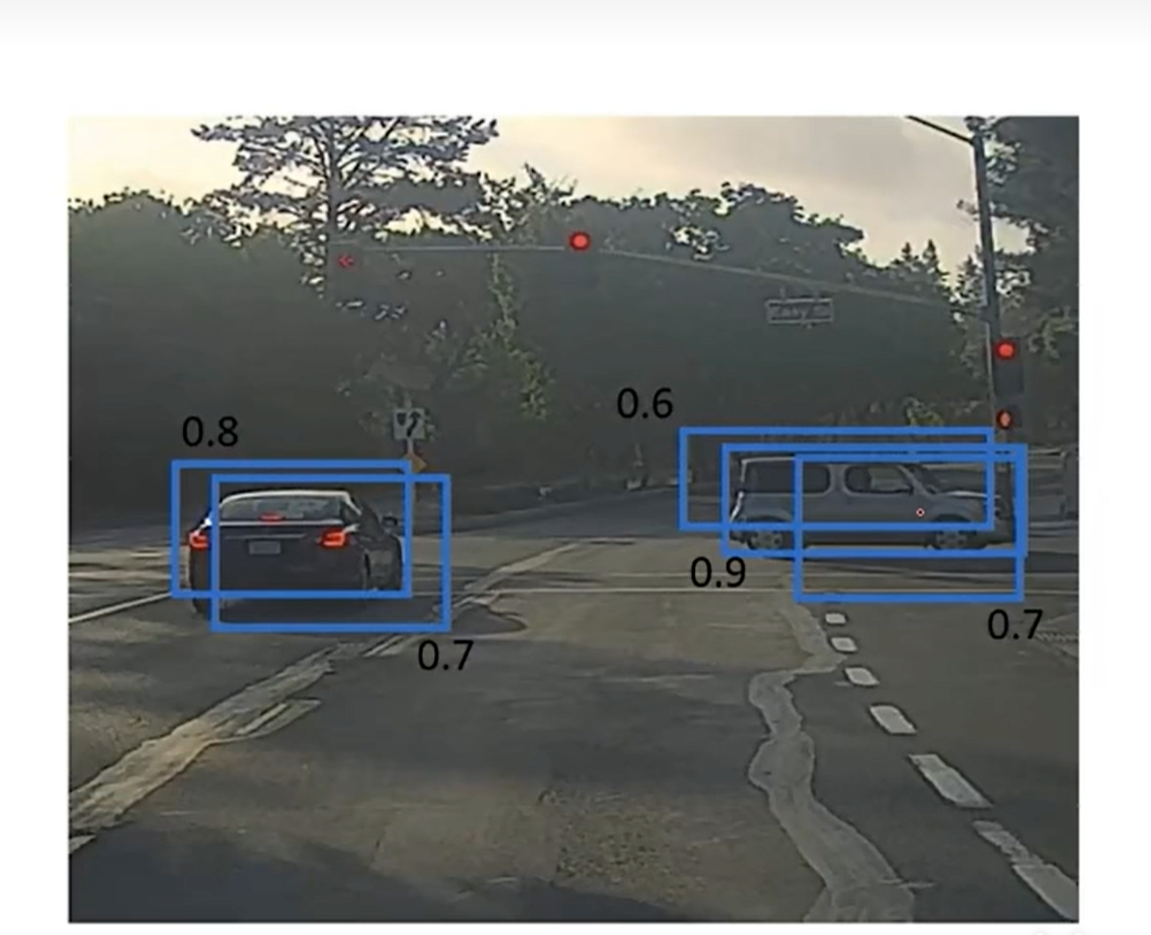
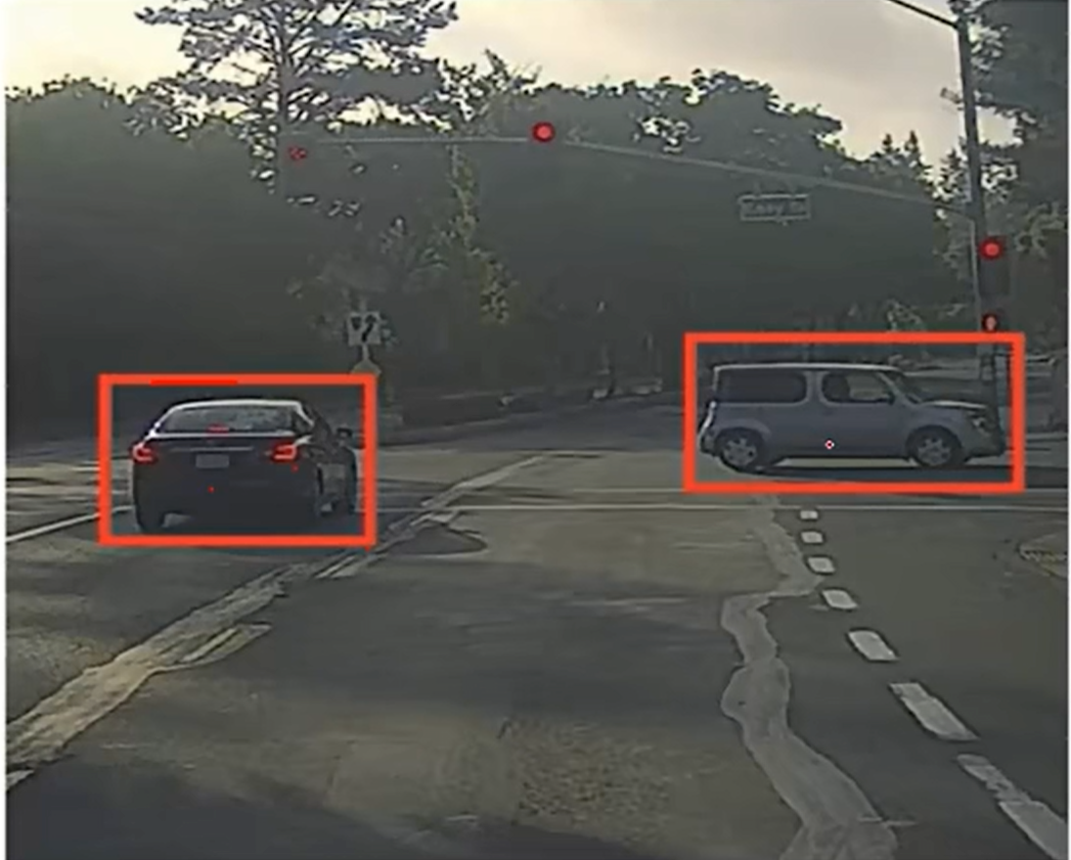
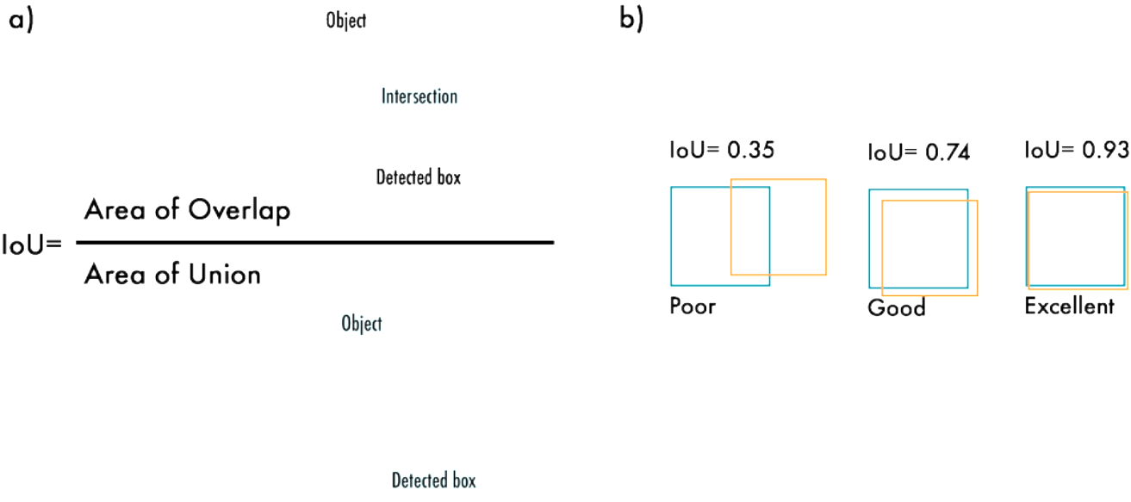
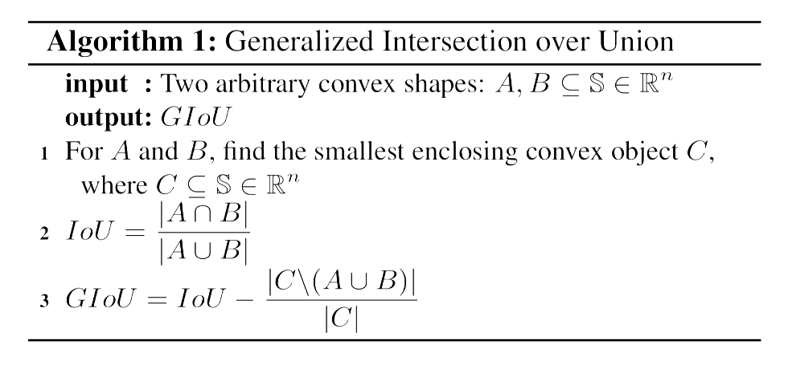
三、技术原理-组成部分
输出部分——非极大值抑制：
YOLO通过非极大值抑制（NMS）实现目标检测中去除重叠的预测框。它首先选择最大置信度的预测框，然后去除与其重叠度超过阈值的其他框，以确保最终输出的检测结果中没有冗余的预测。

Slide 16
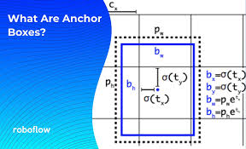
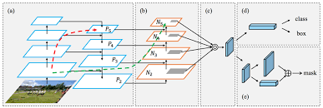
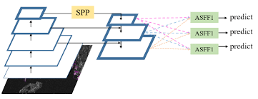
三、技术原理-YOLO特色
多尺寸先验框（Anchor Box）
YOLO算法通过随机调整输入图片的尺寸，使得模型能够学习到不同尺寸的目标。这种方法可以增加模型的泛化能力，因为模型需要学习适应不同尺寸的图片。
特征金字塔网络（FPN）
YOLO算法中的FPN是一种网络结构，它通过简单的网络连接改变，在基本不增加原有模型计算量的情况下，大幅度提升了小物体检测的性能。
自适应空间特征融合（ASFF）
YOLOv7结合了ASFF自适应空间特征融合结构，以提高目标检测的特征尺度不变性。ASFF通过将不同层级的特征图进行融合，实现了自适应的特征尺度融合，从而提高了目标检测的性能。

Slide 17
YOLO应用方向
Surveillance, autonomous vehicles, robotics, image analysis, retail, medical imaging, traffic monitoring.

Slide 18
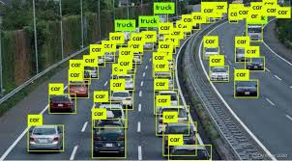
四、应用方向-自动驾驶
多场景适应性
YOLO算法在处理高动态范围场景，如夜间或逆光条件下的目标检测方面，展现了优异的性能，这对于自动驾驶车辆在各种天气和光照条件下的正常运行非常重要。
提高安全性
YOLO算法的高速检测能力能够实时识别道路上的障碍物和交通信号，从而提高行车安全。
模型优化
YOLO算法提升了模型的泛化能力，这对于自动驾驶车辆在多变的道路环境中保持稳定性能至关重要。
实时目标检测
YOLO算法能够快速地在视频流中检测人、车辆和其他重要物体，这对于自动驾驶车辆实时、准确地识别和定位多种目标至关重要。
多目标跟踪
YOLO算法在多目标跟踪方面的优化对于自动驾驶车辆在行驶过程中对动态目标的持续跟踪和预测非常有用。

Slide 19




四、应用方向-工业质检
提高检测效率
减轻人工负担
适应复杂环境
YOLO算法能够在短时间内完成大量图像的检测，这对于工业生产线上的快速检测是非常有用的。
例如，在青稞酒酿造流程中，YOLO算法可以帮助快速识别酒液的状态，如气泡、悬浊物等，从而提高生产效率。
YOLO算法的自动化检测能力可以替代人工目视检查，减少了人工成本和人为错误，同时也提高了检测的一致性和可靠性。
YOLO算法能够适应工业生产中的复杂环境，如不同的光照条件、背景变化等。
例如，在PCB电路板的缺陷检测中，YOLO算法可以在不同的光照条件下准确识别出电路板上的缺陷。
提高检测精度
YOLO算法通过不断的优化和改进，提高了检测的准确性。

Slide 20
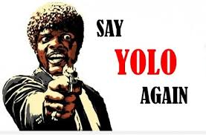
四、应用方向-高原地区
高原牦牛图像识别
高寒植物研究
YOLO被用于高原牦牛的图像识别，以支持高原牧区的畜牧业管理。通过自动化、准确性高的牦牛识别，帮助牧民更有效地管理牲畜资源。
YOLO可以帮助研究者快速准确地识别和分类不同的植物种类。
此外，YOLO算法还可以用于检测高寒植物的病害，通过分析植物图像来识别病害的迹象，从而及时采取防治措施。
人员危险行为检测
高原高寒钢轨探伤
YOLO算法在高原医疗场景中被用于检测人员的危险行为，如行走不稳、搬运重物等。通过实时监测和预警，提高医疗救援的效率和安全性。
YOLO为在高原高寒钢轨探伤中的应用，特别是针对轨头核伤、轨面鱼鳞伤等常见伤损类型进行检测，提供了一种新的、更有效的钢轨探伤检测数据分析方法。

Slide 21
谢谢观看，
感谢聆听！
汇报人:朱晨昊
时间：2024.7.7

